Slide 1

Introdução ao Desenvolvimento de Projetos
Industria 4.0 vs. Industria 3.0.
Prof. Dr. Cesar da Costa
E-mail: ccosta@ifsp.edu.br
Site: www.professorcesarcosta.com.br

Slide 2

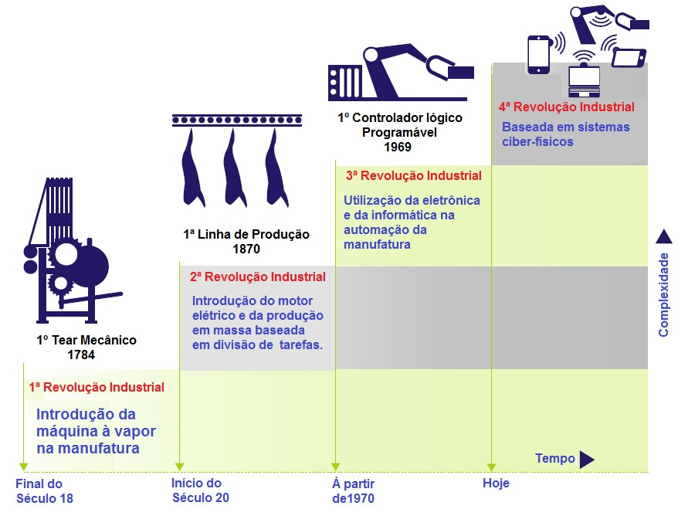
História
Industria 4.0
Industria 3.0

Slide 3
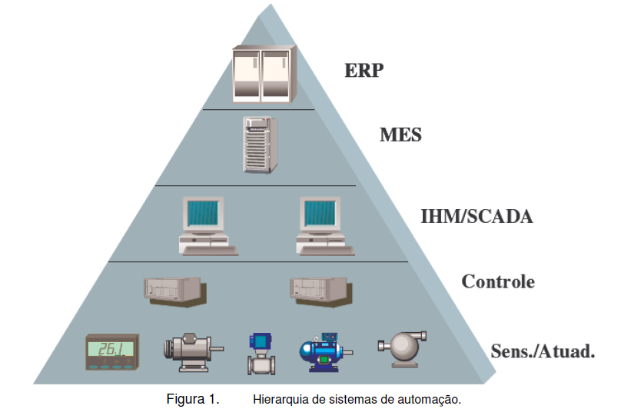
Indústria 3.0
Modelo de Referência ISA - 95
O modelo de Referência ISA-95 foi desenvolvido nos EUA e serviu para empresas de manufatura como um modelo padrão de referência (Indústria 3.0) e para a organização de atividades de produção e automação, incluindo integração, terminologias e modelos de processo.
Caracteriza-se pela automação das Máquinas – Automação Industrial.

Slide 4
Indústria 3.0
Modelo de Referência ISA - 95
O modelo ISA-95 não define como o sistema de automação deve ser desenvolvido, mas sim as terminologias, requisitos funcionais e informações que devem ser utilizadas para garantir a interface transparente e flexível entre os níveis de controle e gestão da manufatura.

Slide 5
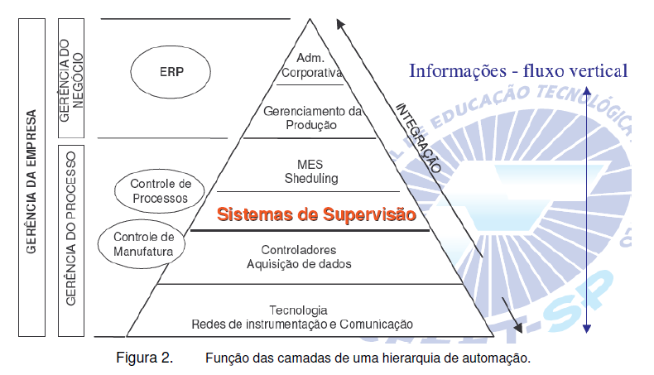
Indústria 3.0
Modelo de Referência ISA - 95

Slide 6
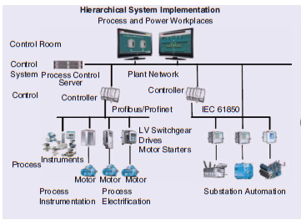
Indústria 3.0
Modelo de Referência ISA - 95

Slide 7
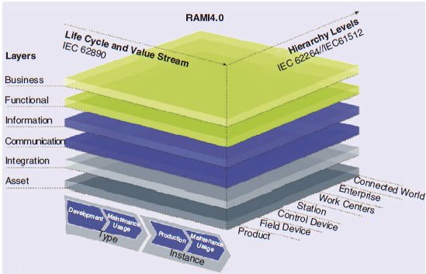
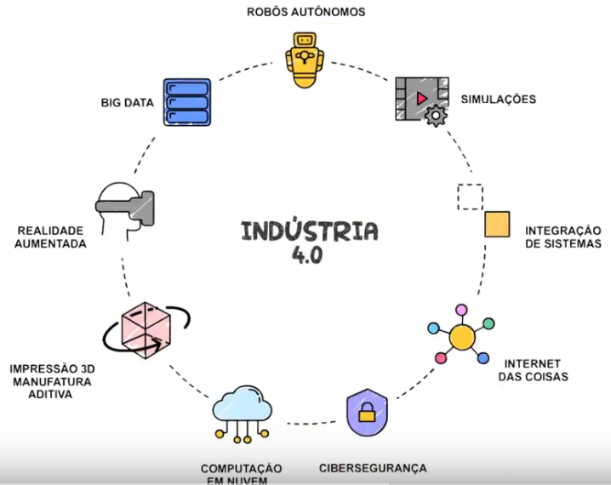
Modelo de Referência da Indústria 4.0
(RAMI 4.0)
Indústria 4.0

Slide 8
Modelo de Referência da Indústria 4.0
(RAMI 4.0)
Indústria 4.0
Uma nova revolução industrial, Indústria 4.0, está sendo conceituada e está mudando a automação da Manufatura.
Este novo conceito se propõe a integrar informações e tecnologias de automação, criando uma rede inteligente de produtos e serviços chamados internet das coisas (IoT).

Slide 9
Modelo de Referência da Indústria 4.0
(RAMI 4.0)
Indústria 4.0
Com atualizações de dispositivos e novos conceitos na área de automação industrial, as normas técnicas foram atualizadas e outras estão sendo desenvolvidas para organizar e padronizar este novo cenário industrial.

Slide 10
Modelo de Referência da Indústria 4.0
(RAMI 4.0)
Indústria 4.0
A computação em nuvem foi recentemente introduzida na automação industrial, porque se apresenta como uma infraestrutura virtual, que permite o uso de sistemas de software, plataformas e serviços sem a necessidade de um físico servidor.

Slide 11
Modelo de Referência da Indústria 4.0
(RAMI 4.0)
Indústria 4.0
Combina os recursos de Automação Industrial com Sistemas de Computação, Informação e Comunicação via Internet.

Slide 12
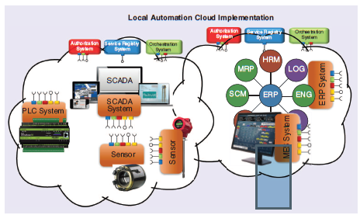
Novas Tecnologias
Indústria 4.0

Slide 13
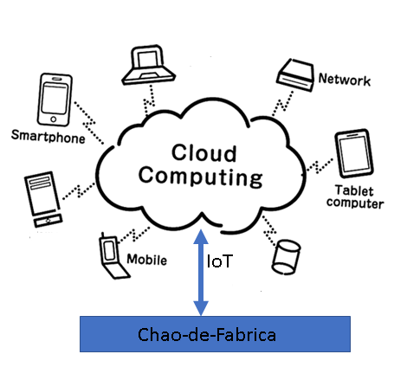
Indústria 4.0
Novas Tecnologias

Slide 14
Indústria 4.0
Novas Tecnologias

Slide 15
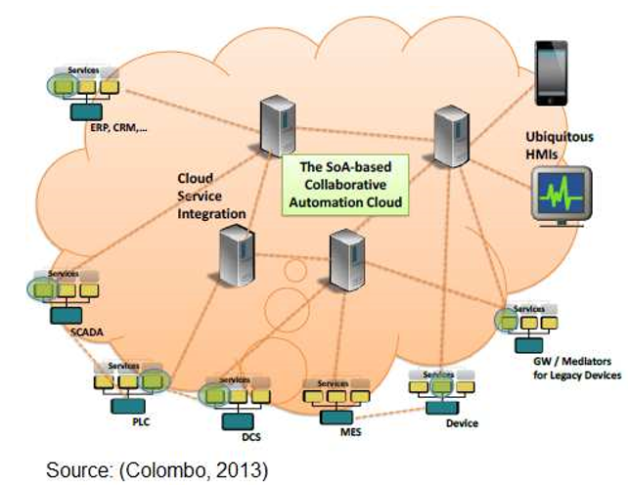
Indústria 4.0
Novas Tecnologias

Slide 16
Indústria 4.0
Novas Tecnologias

Slide 17
Indústria 4.0
Novas Tecnologias

Slide 18

Referência
Conclusões
https://www.youtube.com/watch?v=fFzuHm6V_Gs
https://www.youtube.com/watch?v=ed1x408US38
https://www.youtube.com/watch?v=-xNiB-eRu0U
https://www.youtube.com/watch?v=kFQkA9mSYgY
http://professorcesarcosta.com.br/disciplinas/n2en2indep
http://professorcesarcosta.com.br/upload/imagens_upload/Apostila%20de%20Automacao%201.pdf

